Slide 1
«Путешествие в страну светофорию» внеурочное занятие по ПДД 1 класс
Фотоотчёт
Выполнила: Ищенко Е.И. воспитатель ГПД
МБОУ Веселовская СОШ №1
email:elena.ishenko67@yandex.ru

Slide 2
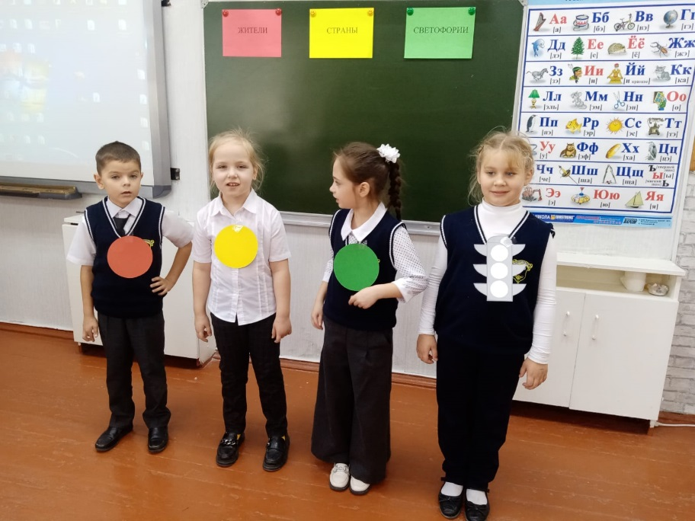
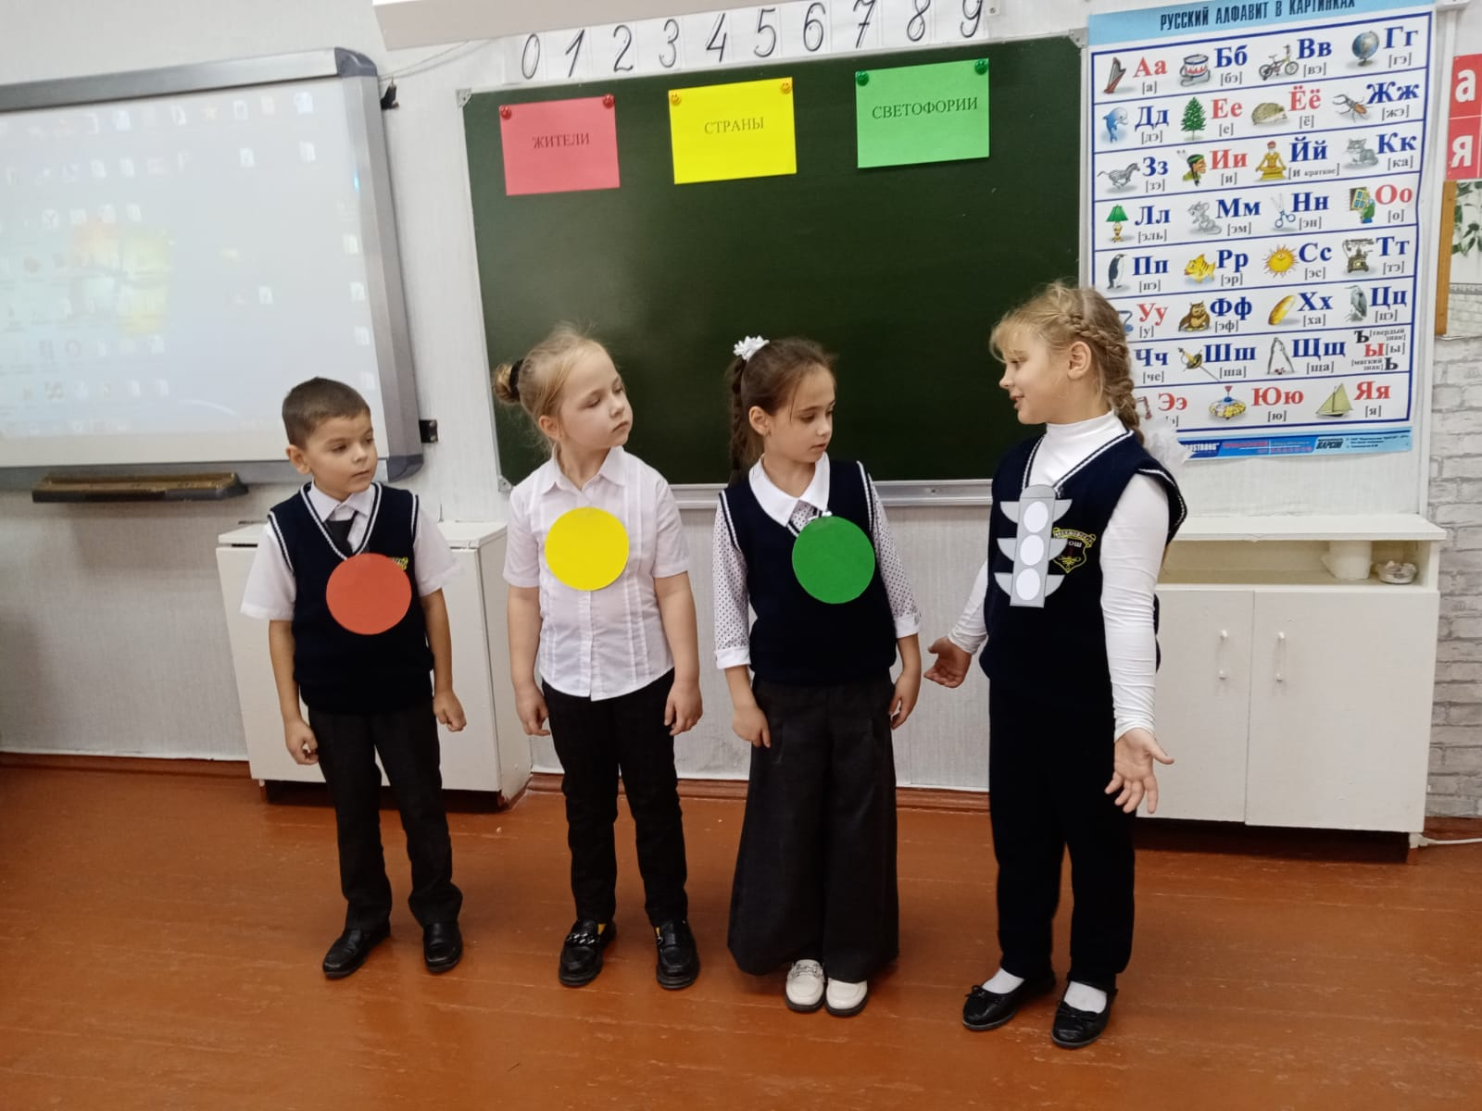
Сценка «Сказка о заветных огоньках»

Slide 3
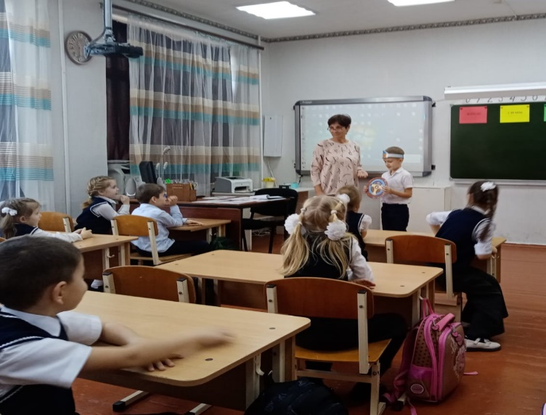
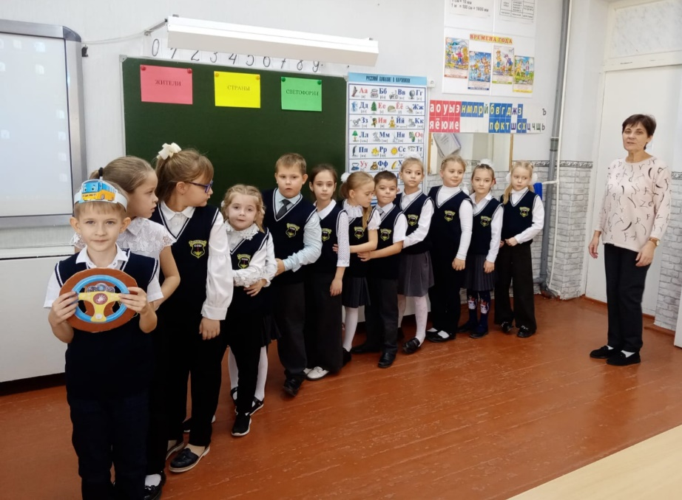
Путь в страну СВЕТОФОРИЮ

Slide 4
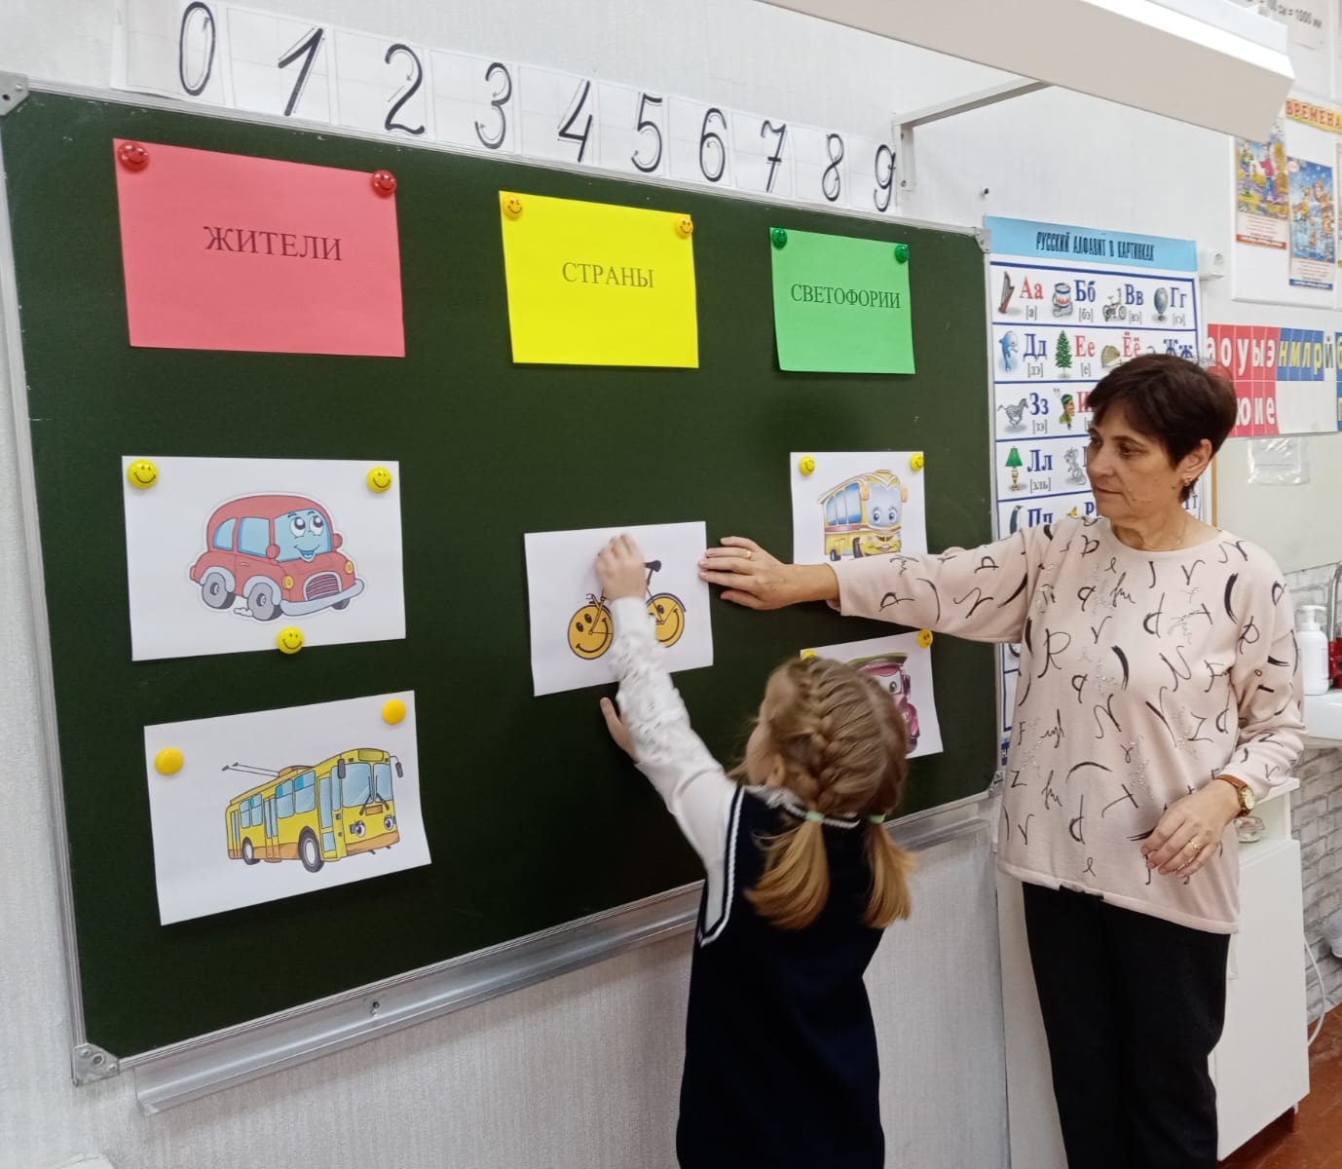
Жители страны СВЕТОФОРИЯ (загадки)

Slide 5
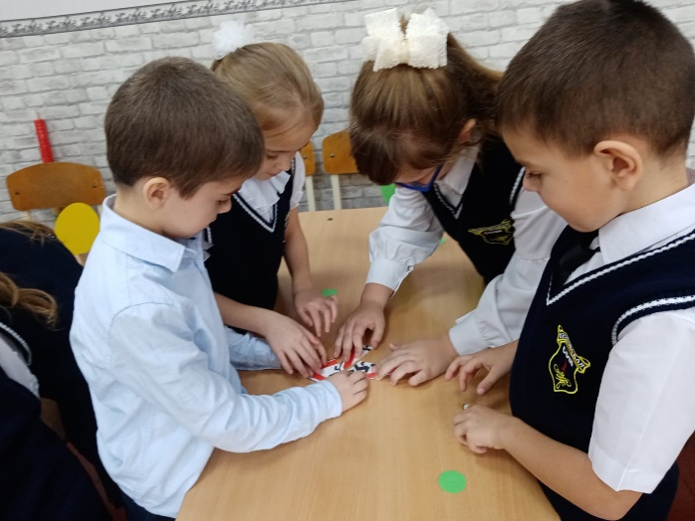
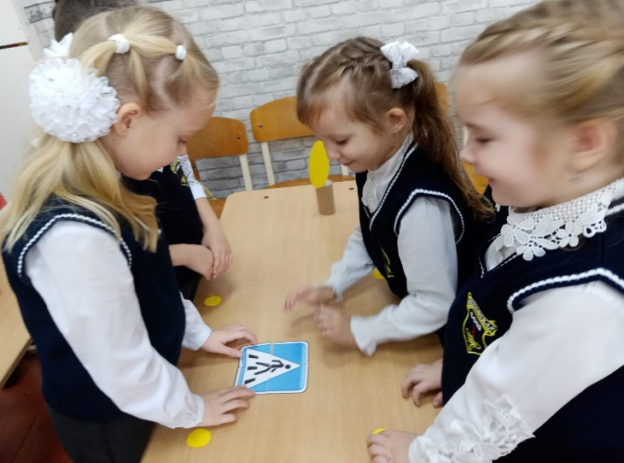
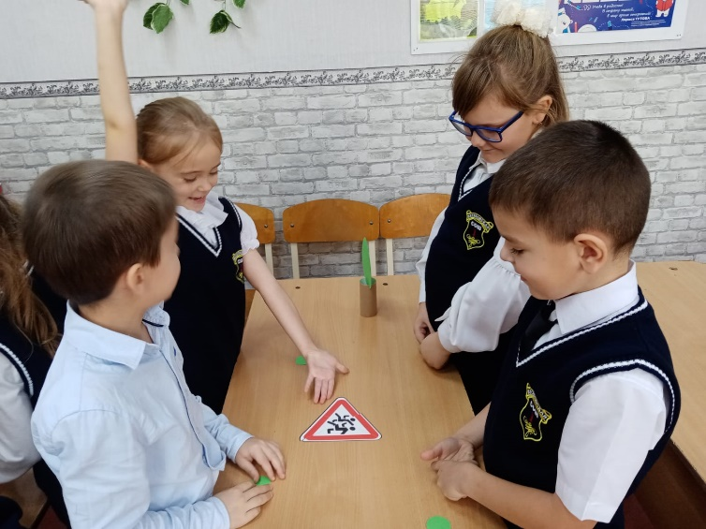
Игра «Собери дорожный знак»

Slide 6
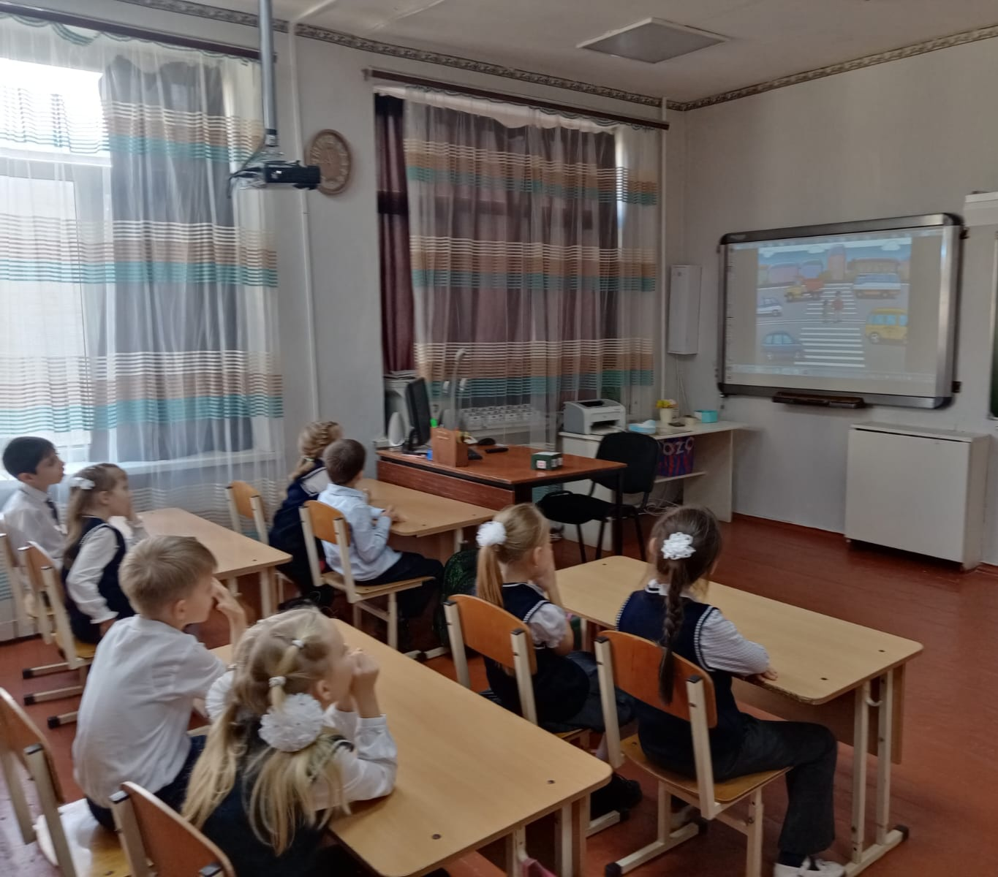
Просмотр видеоролика

Slide 7
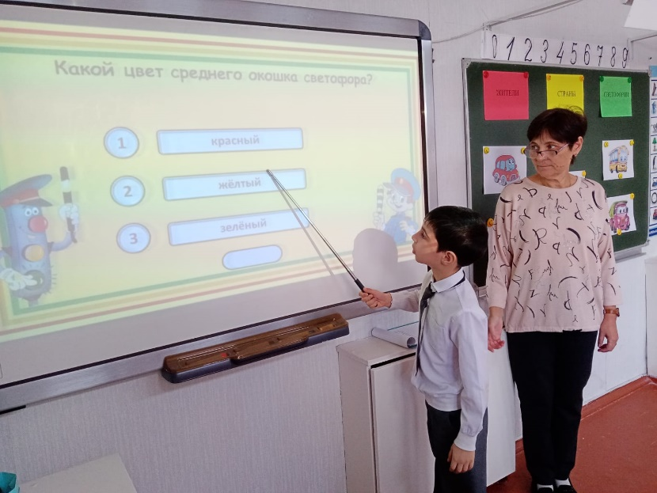
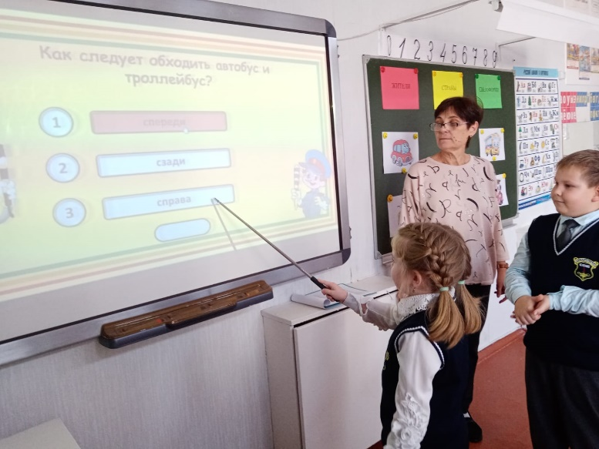
Интерактивная викторина «Азбука дорожного движения»

Slide 8
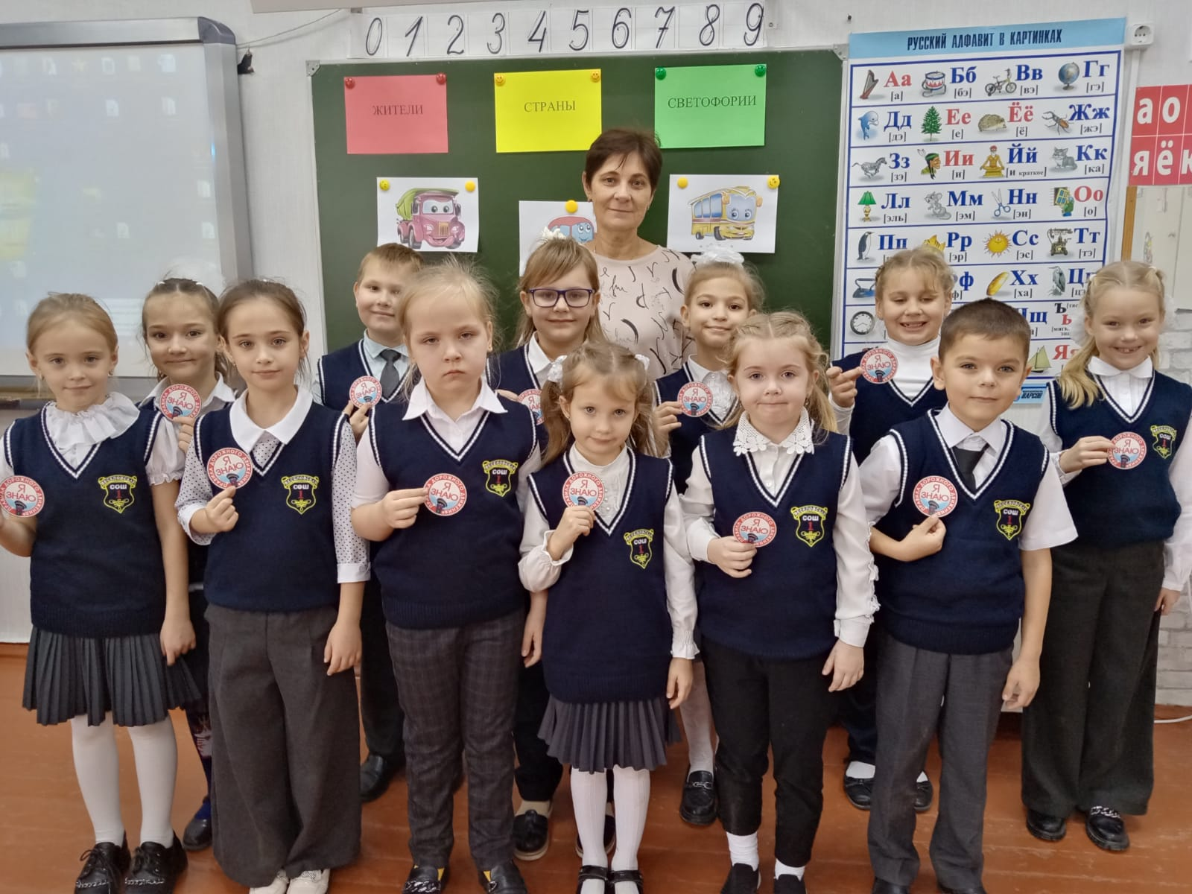
«Я знаю правила дорожного движения»

